Slide 1
COVID-19: Lage National, 15.05.2020
Informationen für den Krisenstab
Datenstand | Anzahl | Änderung zum Vortag |  | Inzidenz (Fälle/100.000 Einw.)
14.05.2020 0:00 Uhr |  | Ganze Zahl | Prozent
Bestätigte Fälle | 173.152 | +913 | +0,5% | 208
Verstorbene | 7.824 | +101 | +1,3%
Anteil Verstorbene | 4,5%
Genesene | ca. 151.700
Notes:
Quelle: Ordner des aktuellen Lageberichts S:\Projekte\RKI_nCoV-Lage\3.Kommunikation\3.7.Lageberichte

Slide 2
Fälle und Todesfälle pro Bundesland (Datenstand: 15.05.2020. 00:00)
Bundesland | Anzahl | Differenz Vortag | Fälle/100.000 Einw. | Todesfälle | Todesfälle/ 100.000 Einw.
Baden-Württemberg | 33.851 | 181 | 306 | 1.628 | 14,7
Bayern | 45.143 | 163 | 345 | 2.260 | 17,3
Berlin | 6.397 | 55 | 171 | 177 | 4,7
Brandenburg | 3.158 | 23 | 126 | 148 | 5,9
Bremen | 1.129 | 25 | 165 | 37 | 5,4
Hamburg | 4.981 | 5 | 271 | 228 | 12,4
Hessen | 9.204 | 35 | 147 | 429 | 6,8
Mecklenburg-Vorpommern | 740 | 1 | 46 | 20 | 1,2
Niedersachsen | 11.087 | 84 | 139 | 534 | 6,7
Nordrhein-Westfalen | 35.967 | 226 | 201 | 1.493 | 8,3
Rheinland-Pfalz | 6.413 | 31 | 157 | 213 | 5,2
Saarland | 2.684 | 7 | 271 | 147 | 14,8
Sachsen | 5.061 | 30 | 124 | 195 | 4,8
Sachsen-Anhalt | 1.668 | 12 | 76 | 54 | 2,4
Schleswig-Holstein | 2.988 | 6 | 103 | 126 | 4,3
Thüringen | 2.681 | 29 | 125 | 135 | 6,3
Gesamt | 173.152 | 913 | 208 | 7.824 | 9,4
Notes:
Quelle: Ordner des aktuellen Lageberichts S:\Projekte\RKI_nCoV-Lage\3.Kommunikation\3.7.Lageberichte
Excel-Tabelle Fallzahlen_aktuellesDatum

Slide 3
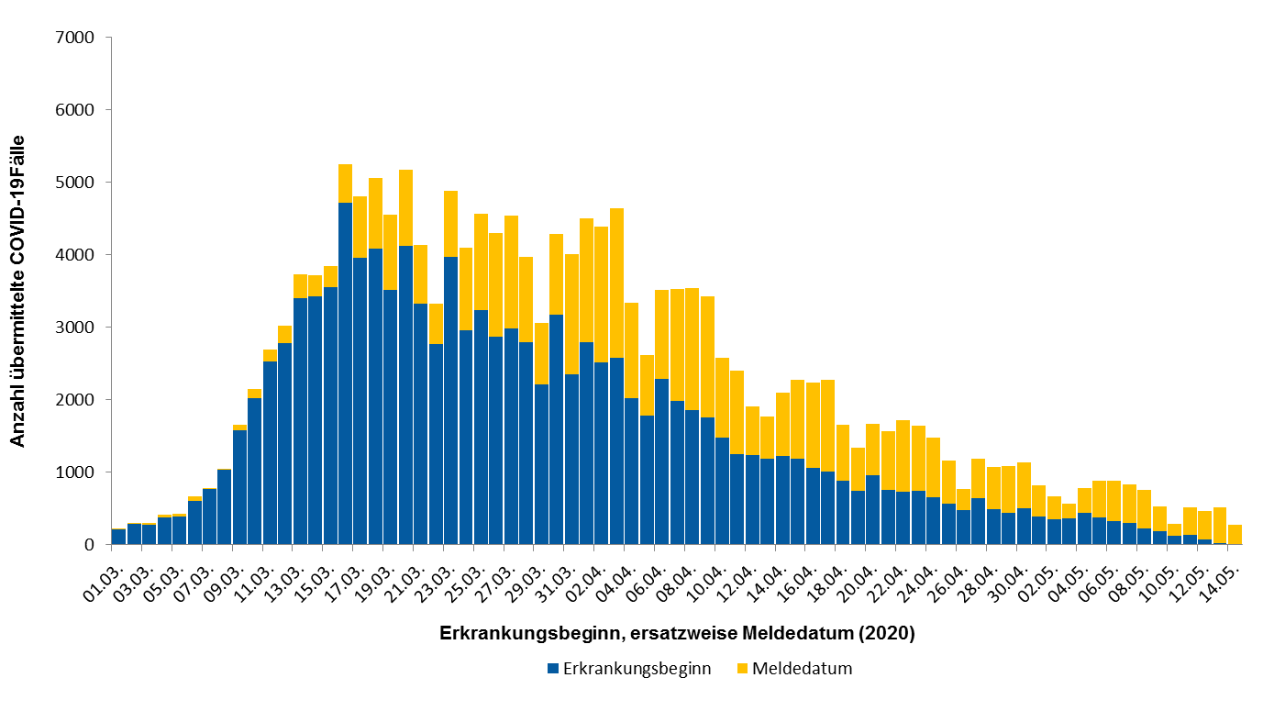
Epikurve nach Erkrankungsbeginn, ersatzweise Meldedatum (Datenstand: 15.05.2020. 00:00)

Slide 4
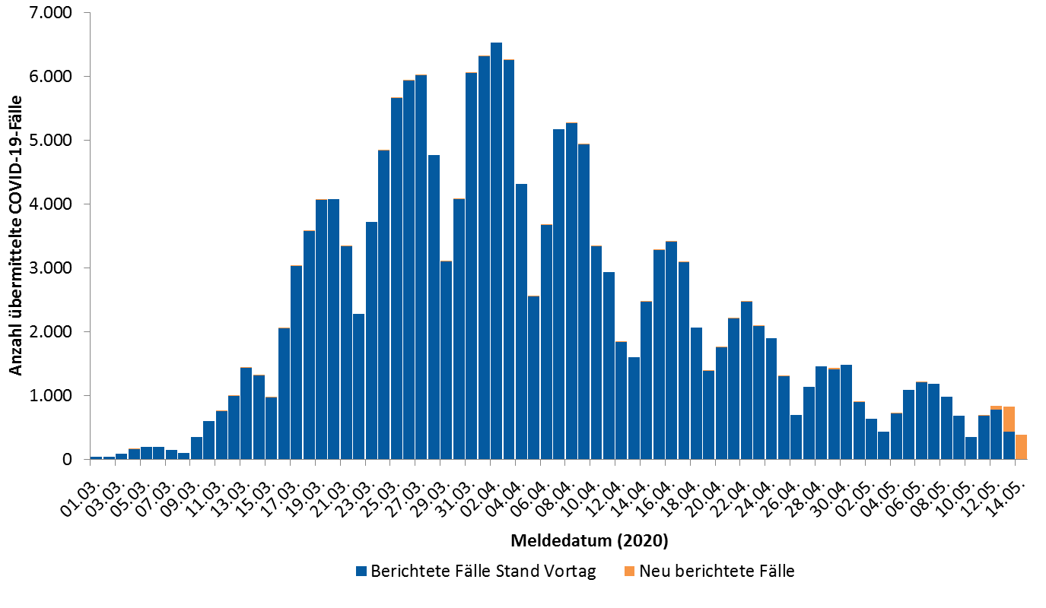
Epikurve nach Meldedatum → Dashboard; (Datenstand: 15.05.2020. 00:00)
Notes:
Quelle: Ordner des aktuellen Lageberichts S:\Projekte\RKI_nCoV-Lage\3.Kommunikation\3.7.Lageberichte

Slide 5
Epikurve nach Meldedatum und Krankheitsstatus
(Datenstand: 15.05.2020. 00:00)
Notes:
Quelle: Ordner des aktuellen Lageberichts S:\Projekte\RKI_nCoV-Lage\3.Kommunikation\3.7.Lageberichte
Reiter GenesenStatus-Meldedatum

Slide 6
Fälle nach übermitteltem Todesdatum;
(Datenstand 15.05.2020 00:00Uhr)
Notes:
Linelist Tabellenblatt: Epikurve_Sterbedatum

Slide 7
Anteil der Verstorbenen; (Datenstand: 15.05.2020. 00:00)
Notes:
Excel File: Zahlen_kumulativ

Slide 8
Schätzung der Reproduktionszahl (R) (Stand 14.05.2020 0:00)
Reproduktionszahl Schätzung:
  R = 0,75 (95%-Präzisionsintervall: 0,61 – 0,88)
Diese Schätzung basiert auf
  den übermittelten COVID-19 Fällen mit Stand 10.05.2020
  Annahme einer mittleren Generationszeit von 4 Tagen.
  Fälle mit Erkrankungsbeginn in den letzten 3 Tagen nicht berücksichtigt
Notes:
S:\Projekte\RKI_nCoV-Lage\2.Themen\2.1.Epidemiologie\Nowcasting\Do-Files\pics\Surveillance\
S:\Projekte\RKI_nCoV-Lage\3.Kommunikation\3.7.Lageberichte\2020-05-13\Nowcast
„R-Wert_Range7.txt“ für den R-Wert

Slide 9
Schätzung der Reproduktionszahl (R)
(Datenstand 14.05.2020 00:00 Uhr (unter Berücksichtigung der Fälle bis 10.05.2020)
Notes:
„NC_AGsges_Range7_ma4.emf“
S:\Projekte\RKI_nCoV-Lage\2.Themen\2.1.Epidemiologie\Nowcasting\Do-Files\pics\Surveillance\
S:\Projekte\RKI_nCoV-Lage\3.Kommunikation\3.7.Lageberichte\2020-05-13\Nowcast

Slide 10
Geschätzte Reproduktionszahl nach Bundesland, Datenstand 14.05.2020 (unter Berücksichtigung der Fälle bis 10.05.2020)
Bundesland | geschätzte Reproduktionszahl (Punktschätzer) | 95%-Prädiktionsintervall
BW | 0,73 | ( 0,57 - 0,89 )
BY | 0,85 | ( 0,66 - 1,03 )
BE | 0,69 | ( 0,47 - 1,01 )
BB | 0,37 | ( 0,18 - 0,66 )
HB | 0,71 | ( 0,51 - 0,95 )
HH | 0,91 | ( 0,60 - 1,35 )
HE | 0,7 | ( 0,51 - 0,91 )
MV | 1,05 | ( 0,44 - 1,81 )
NI | 0,66 | ( 0,49 - 0,84 )
NW | 0,82 | ( 0,65 - 1,01 )
RP | 0,6 | ( 0,38 - 0,85 )
SL | 0,85 | ( 0,43 - 1,60 )
SN | 0,77 | ( 0,53 - 1,10 )
ST | 0,48 | ( 0,25 - 0,77 )
SH | 0,55 | ( 0,32 - 0,77 )
TH | 0,96 | ( 0,68 - 1,26 )
Notes:
S:\Projekte\RKI_nCoV-Lage\2.Themen\2.1.Epidemiologie\Nowcasting\Do-Files\pics\Surveillance
Ordner BL
Excel-Tabelle Nowcast_BL , Reiter R_BL

Slide 11
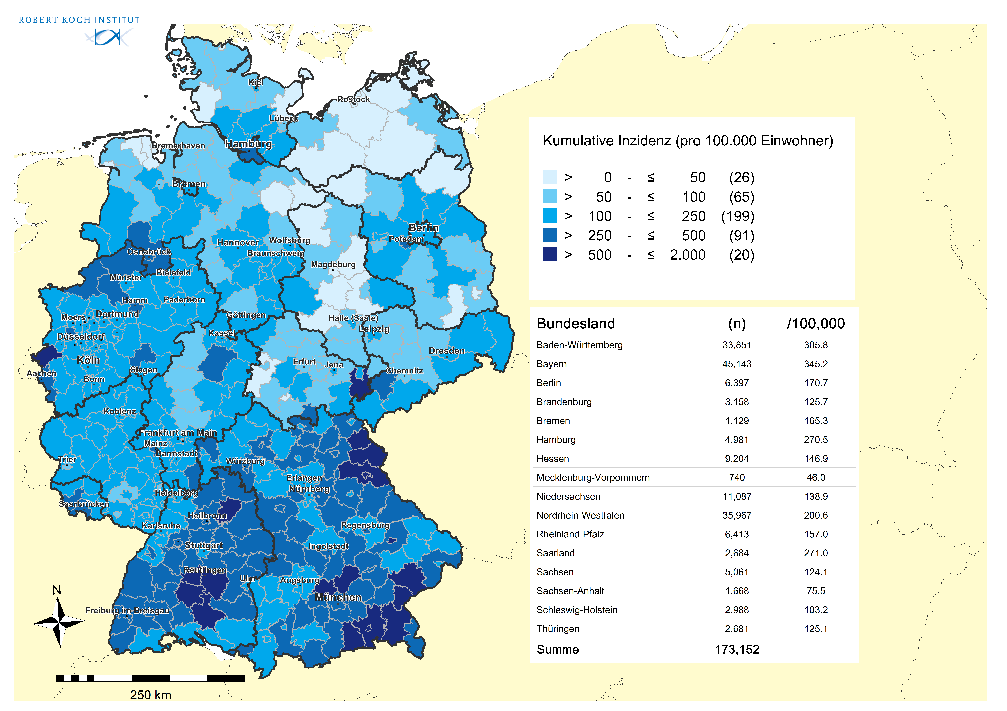
Geographische Verteilung in Deutschland
n = | 173.152

Slide 12
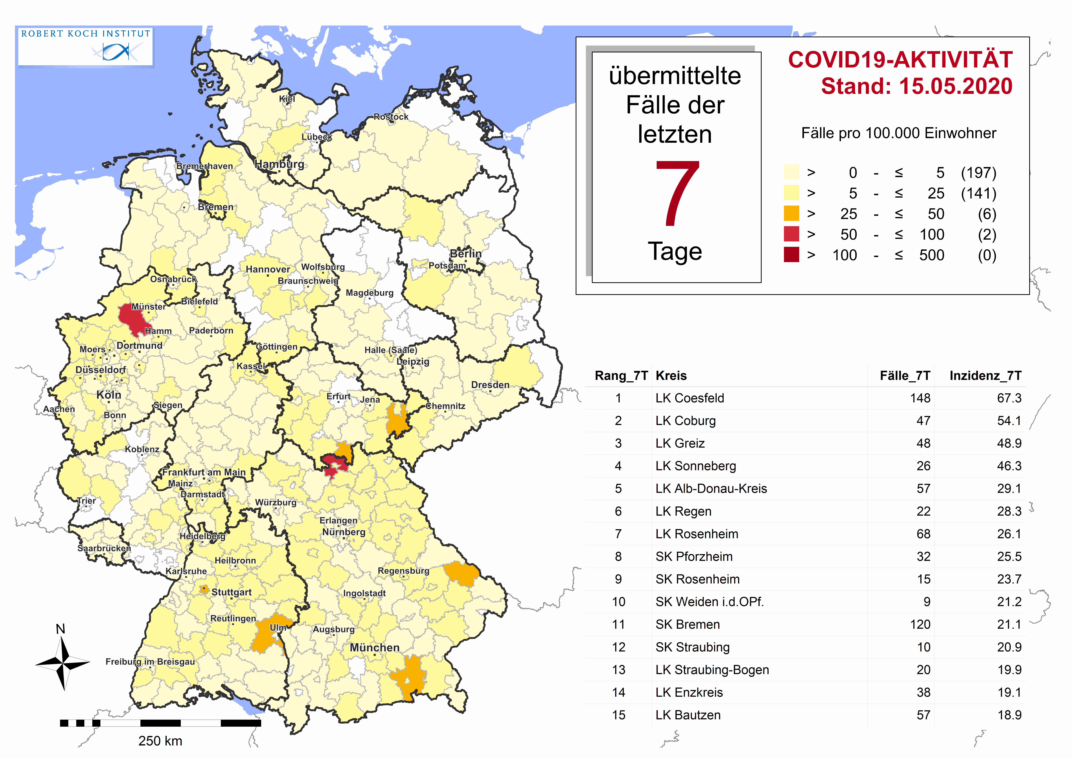
Geographische Verteilung in Deutschland: 7-Tage-Inzidenz
n = | 4.727
 | 2 LK mit 7-Tages-Inzidenz 51-100 Fälle/100.000 Einw.
 | 0 LK mit 7-Tages-Inzidenz 101-500 Fälle/100.000 Einw.

Slide 13
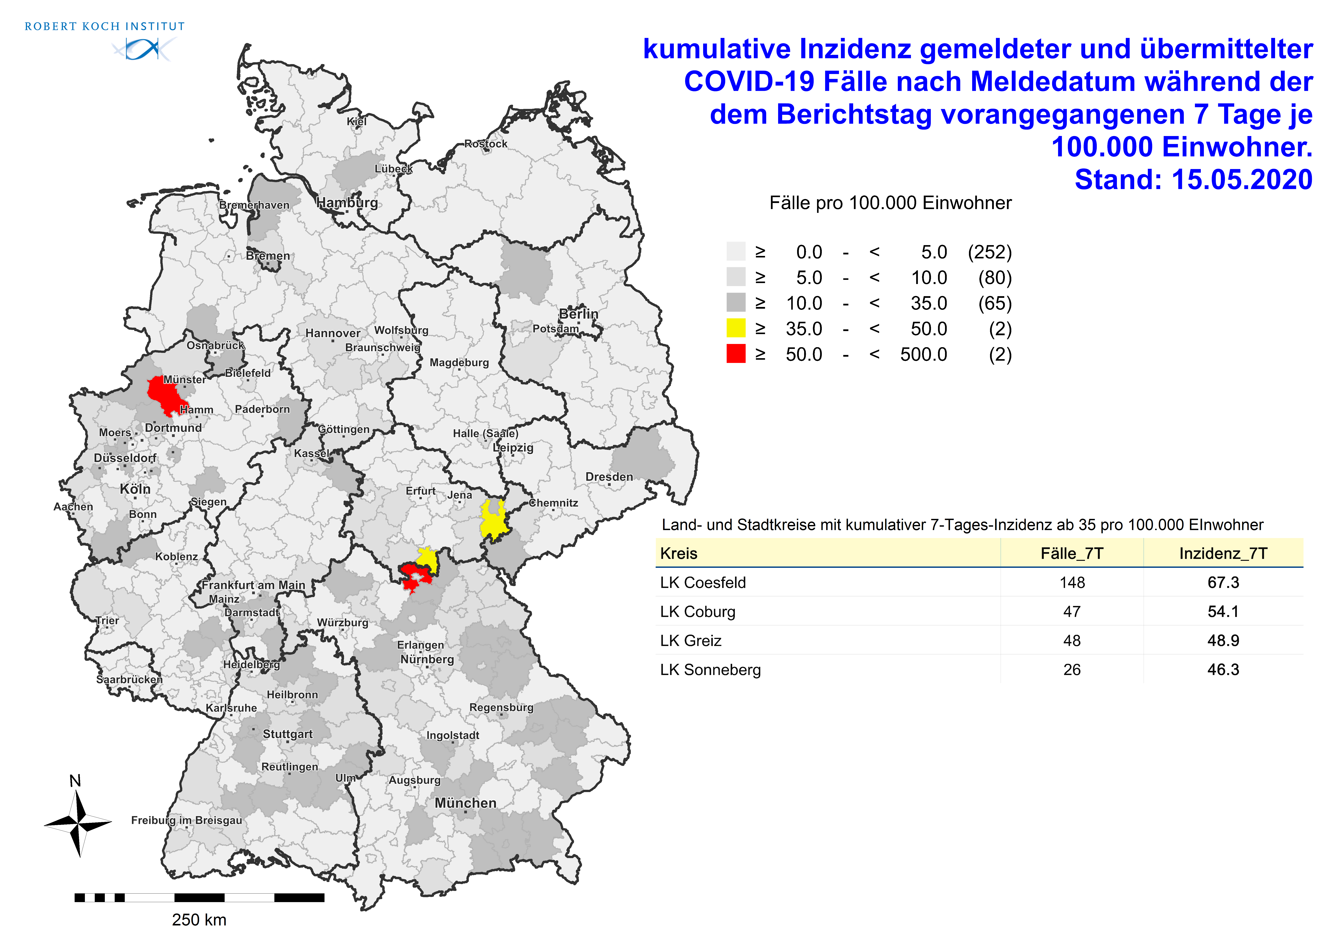
Landkreise mit 7-Tage-Inzidenzen >50 bzw. >35 Fälle pro 100.000 Einwohner
 | Landkreis | BL | Anmerkungen
 | LK Coesfeld | NW | Ausbruch in fleischverarbeitendem Betrieb mit >250 Fällen, weitere aktive Fallsuche, Lockerungen von Maßnahmen werden verschoben, Presseinfo: Link
 | LK Coburg | BY | 6 Pflege-/Altenheime betroffen, in denen Reihentestungen durchgeführt wurden. Presseinfo: Link
 | LK Sonneberg | TH | Ausbrüche in Altenheimen, Dialyse und Krankenhaus, aktive Fallsuche in Einrichtungen, Überlastungsanzeige wurde gestellt. Presseinfo Link
 | LK Greiz | TH | Ausbrüche in 6 Alten- und Pflegeheimen, aktive Fallsuche mit Screening, Allgemeinverfügung mit Besuchsverbot für Krankenhäuser und weitere Einrichtungen erlassen: Link

Slide 14
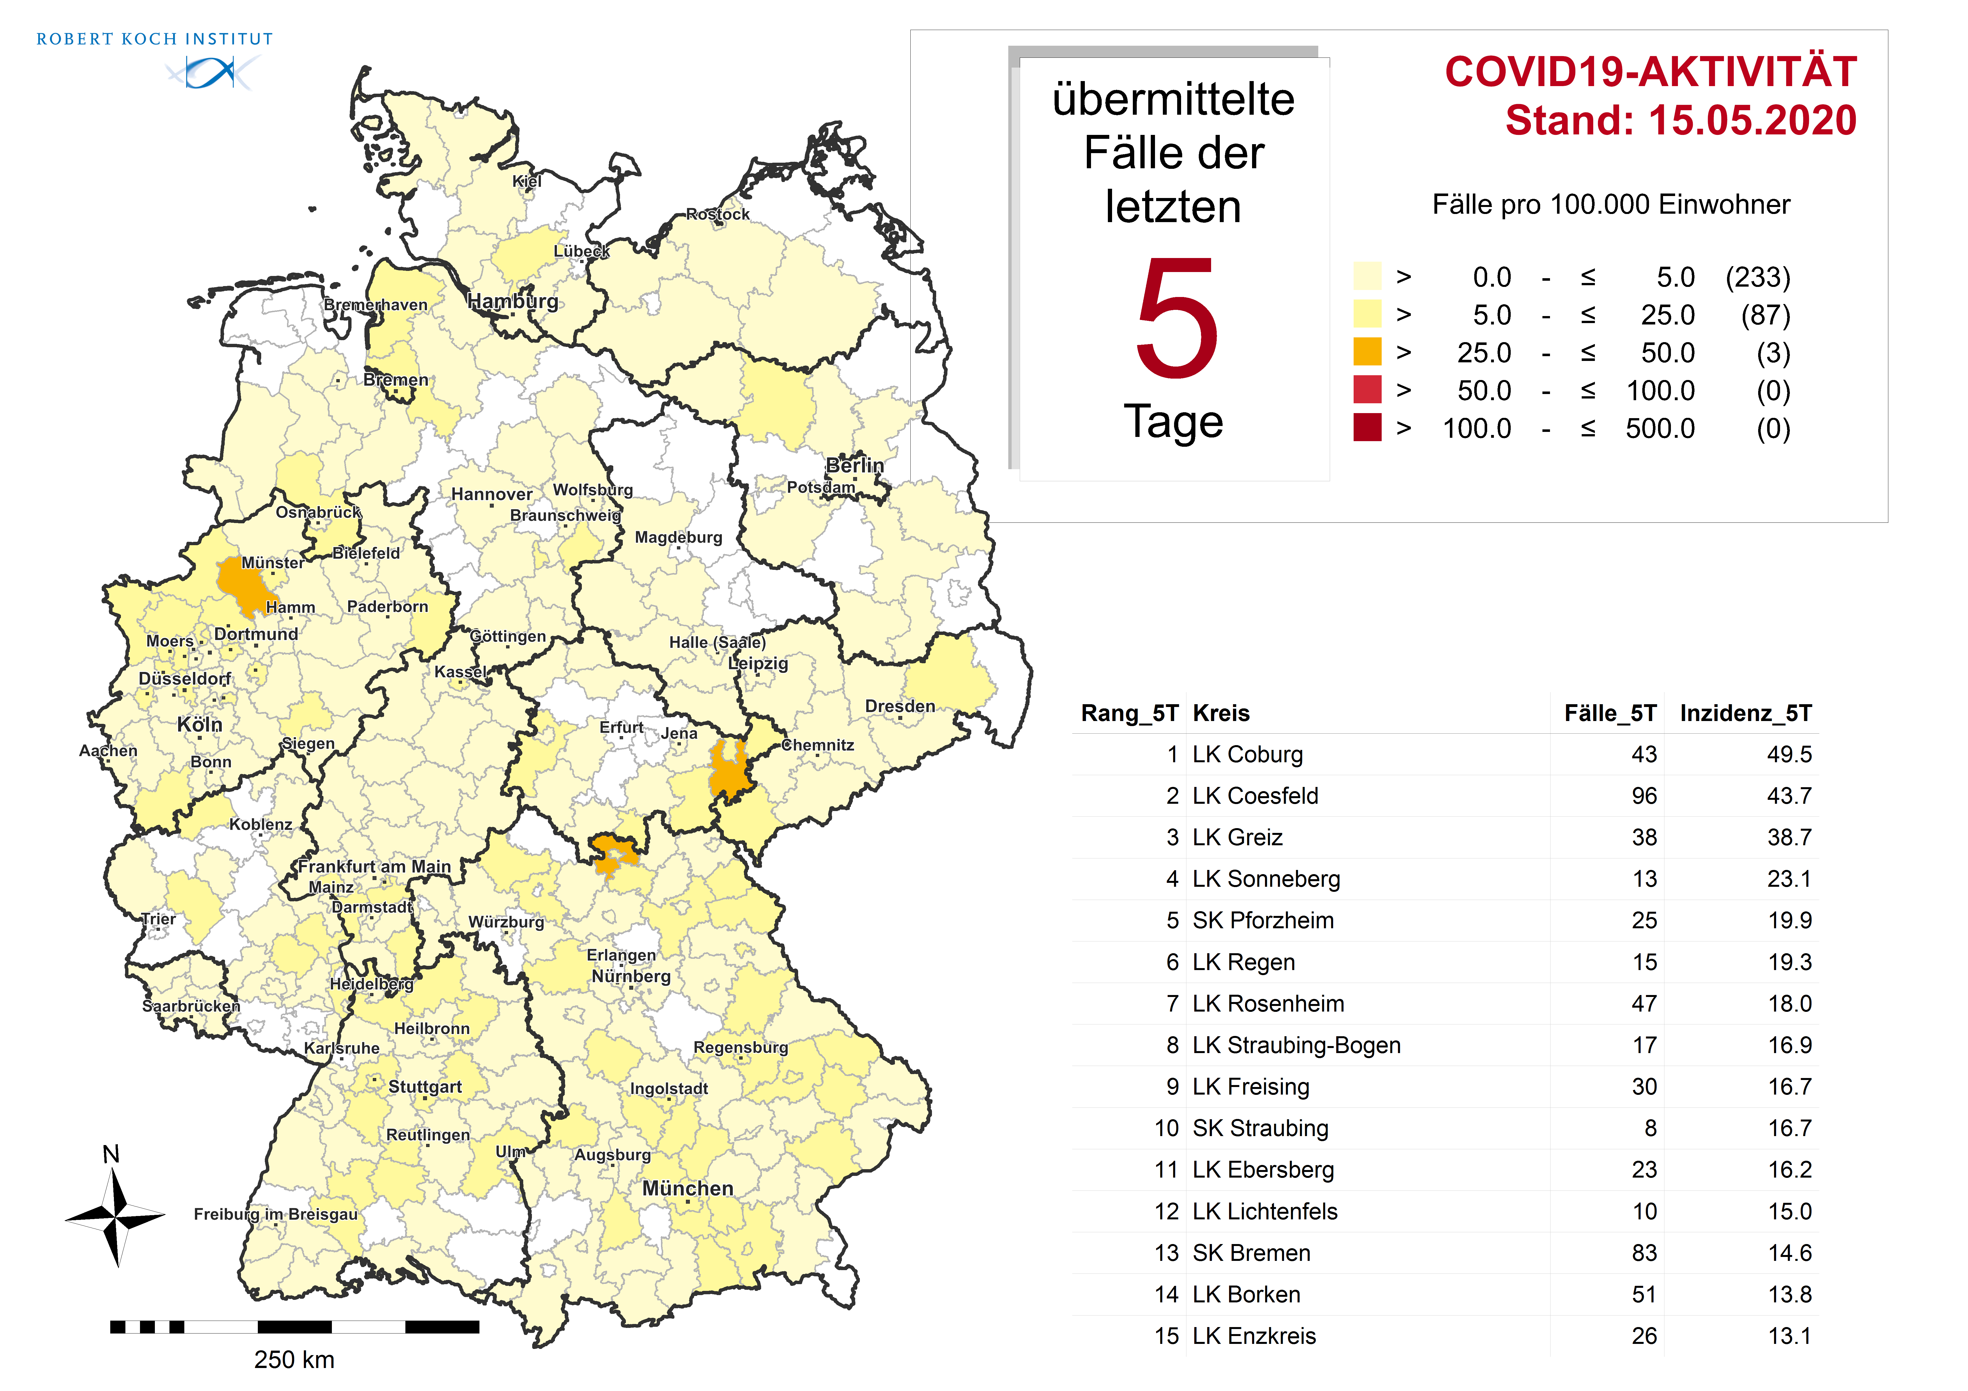
Geographische Verteilung in Deutschland: 5-Tage-Inzidenz
n = | 3.073
 | 3 LK mit 5-Tages-Inzidenz 26-50 Fälle/100.000 Einw.
 | 0 LK mit 5-Tages-Inzidenz 51-100 Fälle/100.000 Einw.

Slide 15
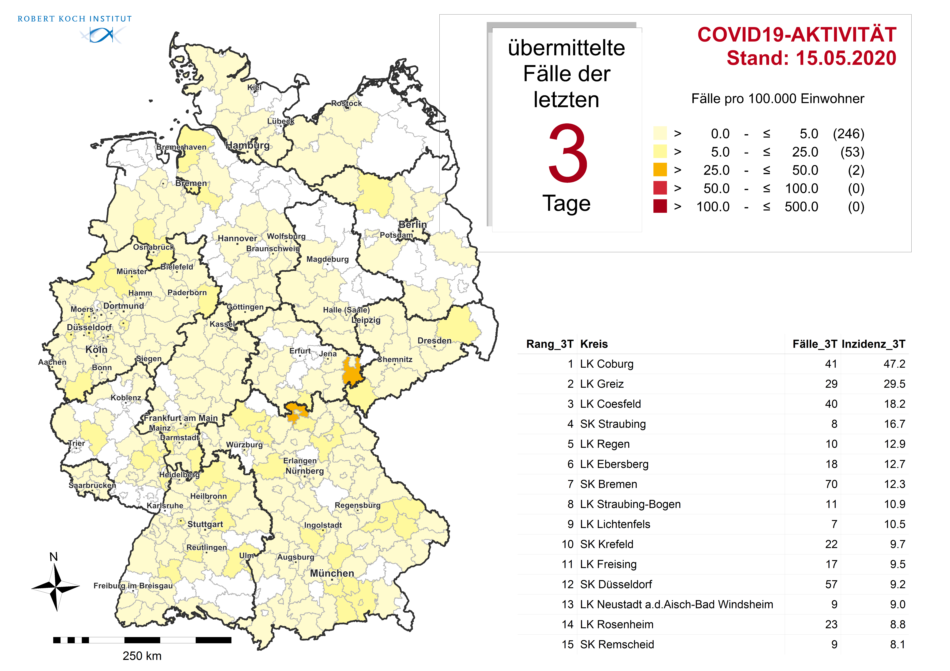
Geographische Verteilung in Deutschland: 3-Tage-Inzidenz
n = | 2.051
 | 2 LK mit 3-Tages-Inzidenz 26-50 Fälle/100.000 Einw.
 | 0 LK mit 3-Tages-Inzidenz 51-500 Fälle/100.000 Einw.

Slide 16
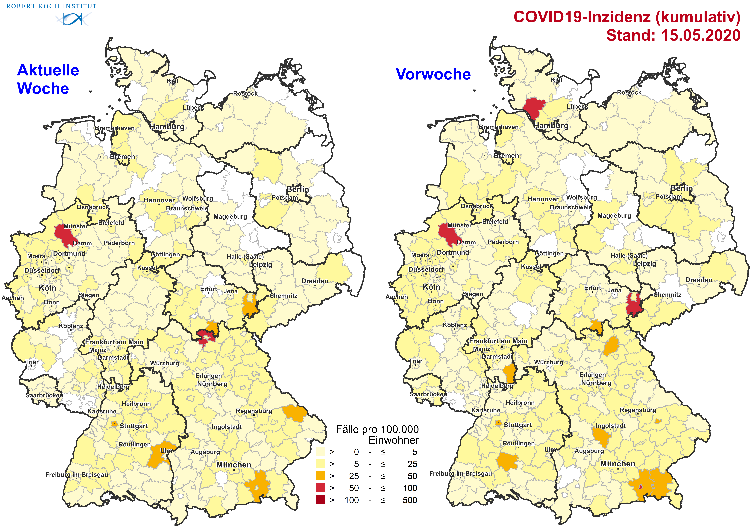
Geographische Verteilung: 7-Tageskarte - Vergleich mit Vorwoche

Slide 17
Vergleich KW17/KW18 pro Bundesland
 | Meldewoche 18 |  | Meldewoche 17
Bundesland | Anzahl | Inzidenz | Anzahl | Inzidenz | Änderung im Vergleich zur Vorwoche
Baden-Württemberg | 1.180 | 10,7 | 2.380 | 21,5 | -50%
Bayern | 1.689 | 12,9 | 3.097 | 23,7 | -45%
Berlin | 345 | 9,2 | 434 | 11,6 | -21%
Brandenburg | 189 | 7,5 | 335 | 13,3 | -44%
Bremen | 141 | 20,6 | 159 | 23,3 | -11%
Hamburg | 117 | 6,4 | 286 | 15,5 | -59%
Hessen | 581 | 9,3 | 762 | 12,2 | -24%
Mecklenburg-Vorpommern | 28 | 1,7 | 21 | 1,3 | +33%
Niedersachsen | 425 | 5,3 | 809 | 10,1 | -47%
Nordrhein-Westfalen | 1.609 | 9,0 | 2.577 | 14,4 | -38%
Rheinland-Pfalz | 238 | 5,8 | 363 | 8,9 | -34%
Saarland | 106 | 10,7 | 171 | 17,3 | -38%
Sachsen | 177 | 4,3 | 253 | 6,2 | -30%
Sachsen-Anhalt | 67 | 3,0 | 135 | 6,1 | -50%
Schleswig-Holstein | 147 | 5,1 | 201 | 6,9 | -27%
Thüringen | 242 | 11,3 | 327 | 15,3 | -26%
Gesamtergebnis | 7.281 | 8,8 | 12.310 | 14,8 | -41%
Notes:
Extra Folie nur Dienstags

Slide 18
Trendanalyse der Bundesländer
Datenstand 15.05.2020
Nach Erkrankungs- bzw. Meldedatum-Diagnoseverzug von 5 Tagen

Slide 19
Trendanalyse der Landkreise
Datenstand 15.05.2020
Nach Erkrankungs- bzw. Meldedatum-Diagnoseverzug von 5 Tagen
Notes:
PDF: kreise_2020-xx-xx_optionIF_00

Slide 20
Alters- & Geschlechtsverteilung: Gesamtfälle (Datenstand: 15.05.2020. 00:00)
Anzahl Gesamtfälle (m. Angaben zu Alter und Geschlecht) | 173.152 (172.658)
Median/Mittelwert Alter in Jahren | 50/49
Anteil 70 Jahre und älter (an allen Fällen) | 19%
Anteil männlich/weiblich | 48%/52%
Notes:
Quelle: Ordner des aktuellen Lageberichts S:\Projekte\RKI_nCoV-Lage\3.Kommunikation\3.7.Lageberichte
Reiter Alter-Geschlecht
Reiter AG10-Geschlecht für Anteil >= 70 und Abbildung

Slide 21
Altersverteilung nach Meldewoche: Gesamtfälle;
(Datenstand: 15.05.2020. 00:00)
Anzahl Gesamtfälle m. Angaben | 172.860
Notes:
Quelle: Ordner des aktuellen Lageberichts S:\Projekte\RKI_nCoV-Lage\3.Kommunikation\3.7.Lageberichte
Reiter AG10-Meldewoche
Anzahl Gesamtfälle mit Angaben = Summe aus den Fallzahlen der dargestellten Meldewochen summieren (ohne unbekannt)

Slide 22
Alters- & Geschlechtsverteilung: Todesfälle; (Datenstand: 15.05.2020. 00:00)
Todesfälle | 7.824
Todesfälle mit Angaben zu Alter und Geschlecht | 7.819
Median Alter in Jahren | 82
Mittelwert Alter in Jahren | 81
Anteil 70 Jahre und älter | 86%
Männer | 56%
Frauen | 44%
Notes:
Quelle: Ordner des aktuellen Lageberichts S:\Projekte\RKI_nCoV-Lage\3.Kommunikation\3.7.Lageberichte
Reiter Todesfälle für Angaben in der linken Tabelle
Reiter AG10-Geschlecht Verstorben für Abbildung
Untere Tabelle aus Präsentation für Wieler mit aktuellem Datum: S:\Projekte\RKI_nCoV-Lage\3.Kommunikation\6.3 Vorträge\

Slide 23
Todesfälle nach Altersgruppen; (Datenstand: 15.05.2020. 00:00)
 | Altersgruppe in Jahren
Geschlecht | 0-9 | 10-19 | 20-29 | 30-39 | 40-49 | 50-59 | 60-69 | 70-79 | 80-89 | 90-99 | 100+
männlich |  | 2 | 6 | 13 | 40 | 199 | 534 | 1.181 | 1.861 | 506 | 5
weiblich | 1 |  | 2 | 6 | 14 | 66 | 185 | 570 | 1.668 | 917 | 43
Notes:
Quelle: Ordner des aktuellen Lageberichts S:\Projekte\RKI_nCoV-Lage\3.Kommunikation\3.7.Lageberichte
Reiter Todesfälle für Angaben in der linken Tabelle
Reiter AG10-Geschlecht Verstorben für Abbildung
Untere Tabelle aus Präsentation für Wieler mit aktuellem Datum: S:\Projekte\RKI_nCoV-Lage\3.Kommunikation\6.3 Vorträge\

Slide 24
Alter, Geschlecht, Anteil der Hospitalisierten und der Anteil der Verstorbenen nach Meldewoche (Datenstand 12.05.2020, 0:00 Uhr)
*Die Anteile der Verstorbenen in den Meldewochen 18 und 19 sind noch nicht aussagekräftig, da der Ausgang der in diesen Meldewochen übermittelten Erkrankungen noch unklar ist.

Slide 25
Übermittelte Fälle nach Tätigkeit oder Betreuung in Einrichtungen; (Datenstand: 15.05.2020. 0:00)
Übermittelte COVID-19-Fälle nach Tätigkeit oder Betreuung in Einrichtungen mit besonderer Relevanz für die Transmission von Infektionskrankheiten (Angaben für 172.238 Fälle*, davon 53.796 nicht erhoben oder nicht ermittelbar)
Einrichtung gemäß |  | Gesamt | Hospitalisiert | Verstorben | Genesen (Schätzung)
§ 23 IfSG (z.B. Krankenhäuser, ärztliche Praxen, Dialyseeinrichtungen und Rettungsdienste) | Betreut/ untergebracht | 2.669 | 1.836 | 499 | 1.700
 | Tätigkeit in Einrichtung | 11.688 | 534 | 18 | 11.000
§ 33 IfSG (z.B. Kitas, Kinderhorte, Schulen, Heime und Ferienlager) | Betreut/ untergebracht | 1.907* | 53 | 1 | 1.800
 | Tätigkeit in Einrichtung | 2.273 | 107 | 7 | 2.200
§ 36 IfSG (z.B. Pflegeeinrichtungen, Obdachlosen-unterkünfte, Einrichtungen zur gemeinschaftlichen Unterbringung von Asylsuchenden, sonstige Massenunterkünfte, Justizvollzugsanstalten) | Betreut/ untergebracht | 14.470 | 3.284 | 2.919 | 9.700
 | Tätigkeit in Einrichtung | 8.418 | 348 | 41 | 7.700
§ 42 IfSG (z.B. Küchen von Gaststätten und sonstigen Einrichtungen mit oder zur Gemeinschaftsverpflegung) | Tätigkeit in Einrichtung | 1.984 | 131 | 55 | 1.300
Ohne Tätigkeit, Betreuung oder Unterbringung in genannten Einrichtungen |  | 75.033 | 13.580 | 2.946 | 68.400
* Für Betreuung nach §33 nur Fälle unter 18 Jahren berücksichtigt, da bei anderer Angabe von Fehleingaben ausgegangen werden kann
Notes:
Excel-File: Covid19_Liste_stand_xxx
Reiter: Einrichtung_Details
* Spalte H
Reite Exposition:
Keine Tätigkeit, Betreuung, Unterbringung in genannten Einrichtungen = Ohne
Unbekannt = nicht erhoben+nicht ermittelbar

Slide 26
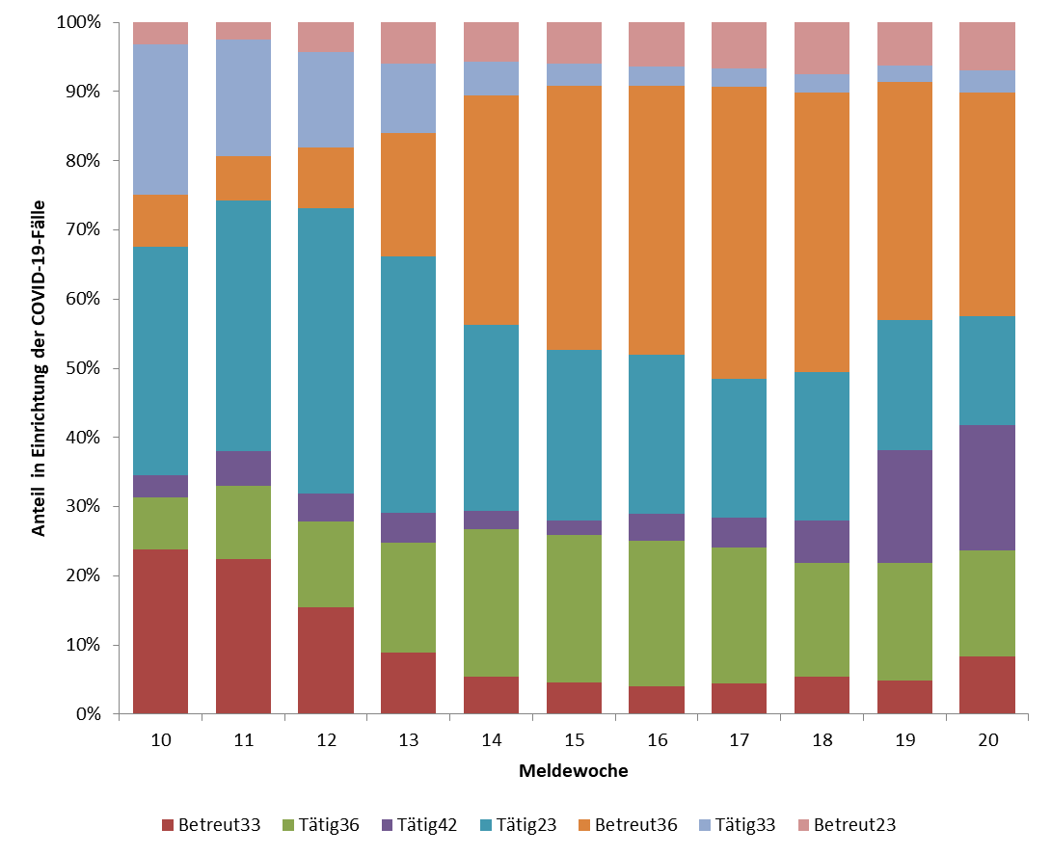
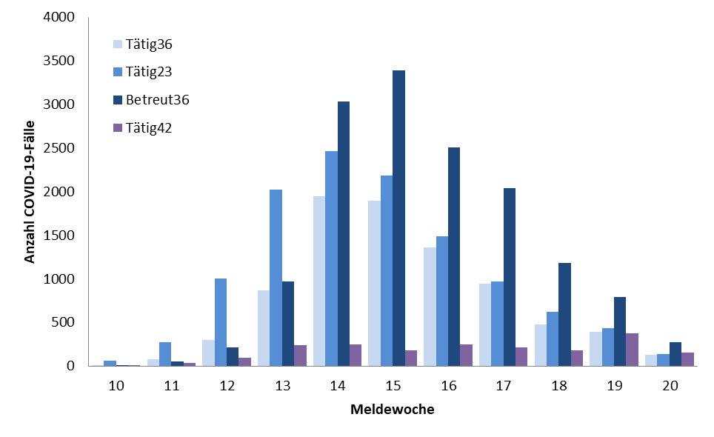
Übermittelte Fälle nach Tätigkeit oder Betreuung in Einrichtungen nach Meldewoche; (Datenstand: 15.05.2020. 00:00)

Slide 27
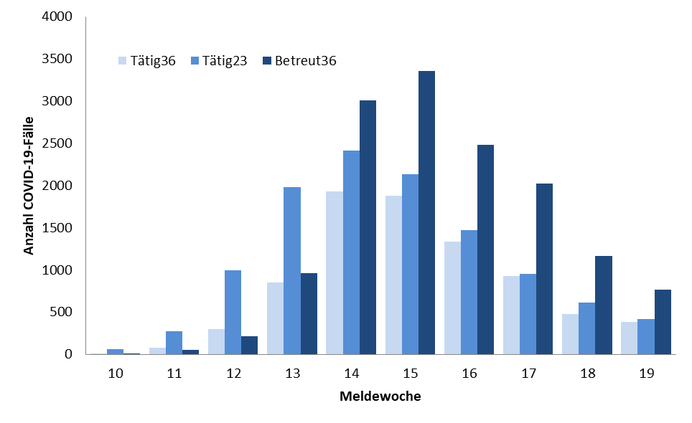
Übermittelte Fälle nach Tätigkeit oder Betreuung in Einrichtungen nach Meldewoche; (Datenstand: 13.05.2020. 00:00)
Notes:
Extel-tabelle Linelist
Reiter Einrichtungen_Grafik

Slide 28
COVID-19: Nosokomiale Ausbrüche in Krankenhäusern und Pflegeheimen; (Datenstand: 20.04.2020. 00:00)
Seit Anfang März (11. KW)
Meldewoche | Nosokomiale Ausbrüche (n=111) | Anzahl Fälle in Ausbrüchen* (n=1.613) | Anzahl Todesfälle (n=120)
11 | 5 | 241 | 30
12 | 10 | 168 | 14
13 | 36 | 605 | 48
14 | 33 | 418 | 24
15 | 27 | 181 | 4
16
*Fälle nach Meldedatum KW des Ausbruchs
Notes:
Email 27.4.2020
Liebe Sandra,
wir haben die Berechnung nochmal angepasst und warten noch auf Daten von FG31, daher gibt es bisher noch keine Aktualisierung der nosokomialen Ausbruchszahlen. Im Laufe der Woche bekommen wir eine sinnvolle Auswertung hin.
Grüße,
Sebastian

Slide 29
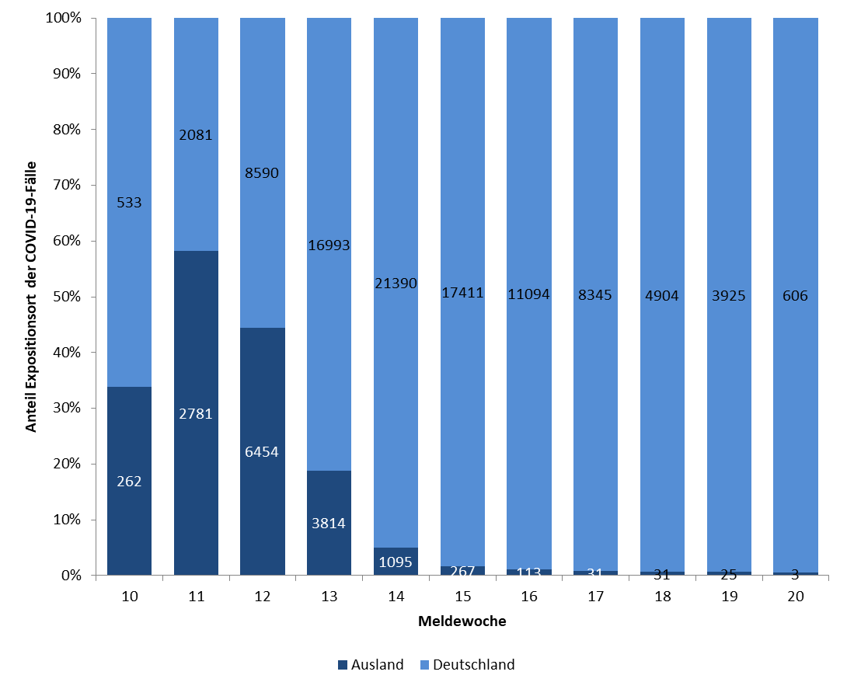
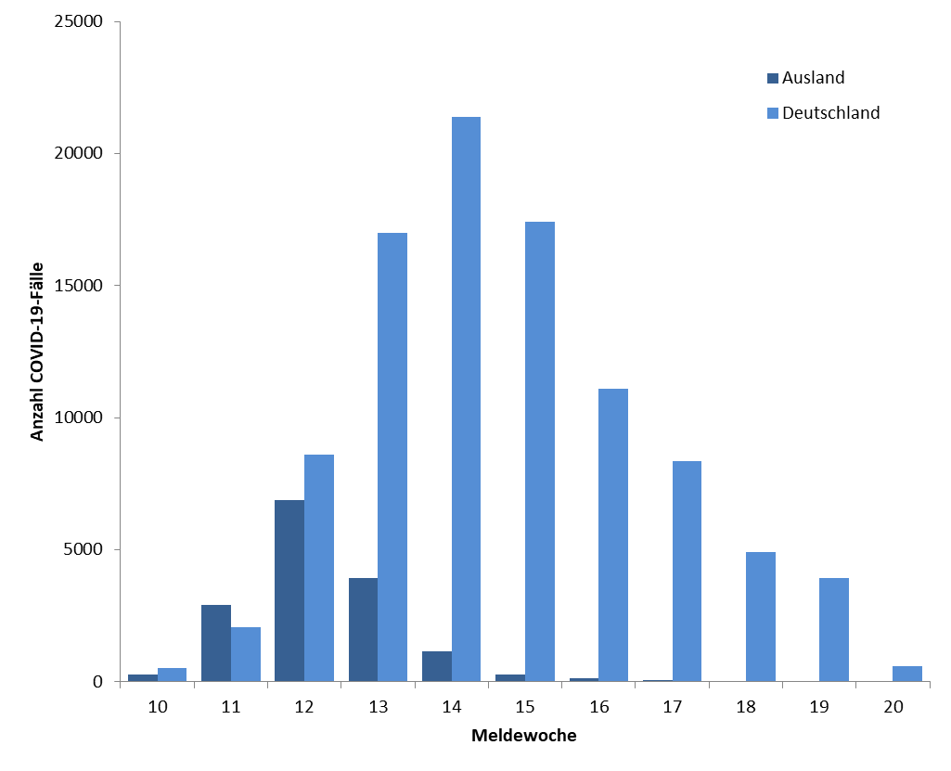
Übermittelte COVID-19-Fälle nach Expositionsort
(Datenstand: 13.05.2020, 0:00 Uhr)
Notes:
NEU: Datenquelle: COVID-19-Cube
----------
Datenquelle: Covid19_Liste, Datenblätter: Expositionsort - Wichtig: vor der nächsten Filterung den vorherigen Filter entfernen!
Expositionsland: 1. Ebene (ohne Deutschland)
Häufig genannte Regionen: 2. Ebene; nach Land filtern

Slide 30
DIVI Intensivregister; (Datenstand: 15.05.2020, 9:15)
Aktuelle Anzahl meldender Kliniken/Abteilungen im Register: 1.270
 | Anzahl_Covid19 | Prozent | Differenz zum Vortag
Aktuell: in intensivmedizinischer Behandlung | 1.294 |  | -35
- davon beatmet | 838 | 65% | -54
Gesamt: abgeschlossene Behandlung | 12.076 |  | +483
- davon verstorben | 3.475 | 29% | +306
Anzahl | Low care ICU | High care ICU | ECMO | Gesamt | Differenz zum Vortag
Belegt | 6.428 | 13.740 | 220 | 20.388 | +91
Frei | 3.224 | 8.326 | 526 | 12.076 | -129
Notes:
Quelle: Bericht DIVI-Intensivregister; per Email

Slide 31
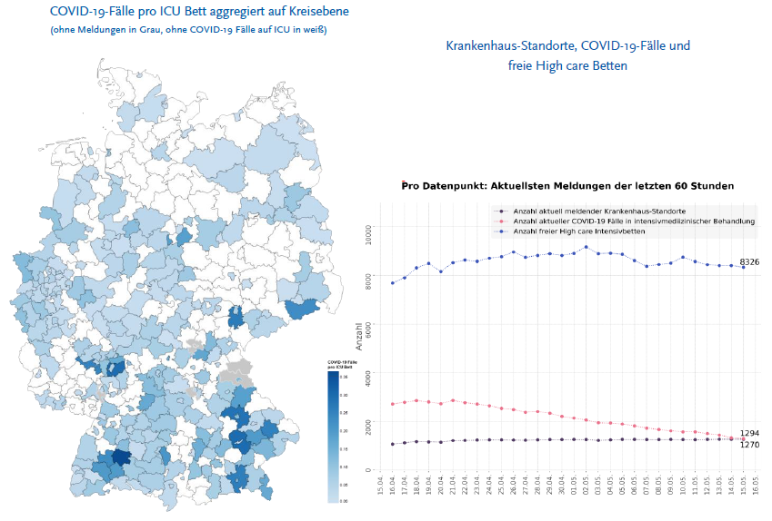
DIVI Intensivregister; (Datenstand: 15.05.2020, 09:15)
Notes:
Quelle: Bericht DIVI-Intensivregister; per Email

Slide 32
Risikofaktoren für schwere Verläufe
Daten zu hospitalisierten COVID-19-Patienten aus ICOSARI-Sentinel
Definition der Vergleichsgruppen:
    SARI-Fälle innerhalb der Grippewelle
(jeweils 9 Wochen in 5 Vorsaisons)
vs.
    SARI-Fälle mit COVID-19
(9 Wochen im Jahr 2020)
88% aller COVID-19-Fälle im Datensatz haben eine SARI-Diagnose
Notes:
Restliche 12%: Mehrzahl hat akute Erkrankung der oberen Atemwege (J00-J06, 72%), ansonsten akute respiratorische Insuffizienz, COPD, Asthma

Slide 33
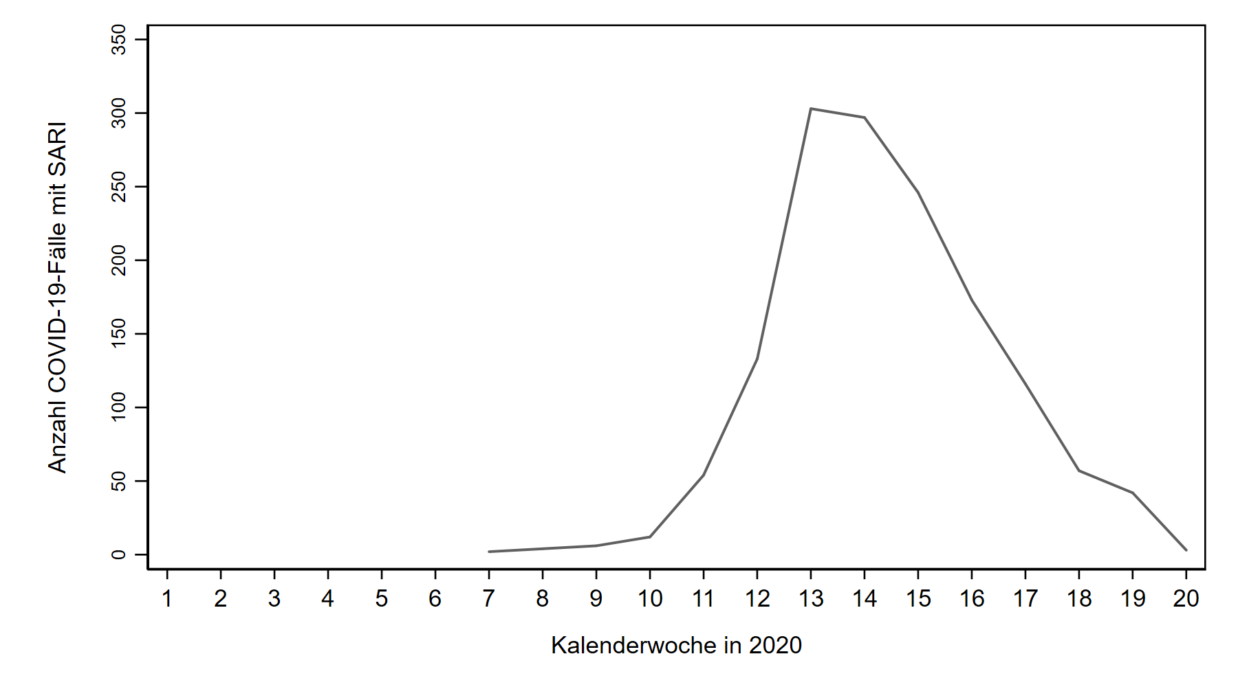
Auswahl des Zeitraums der COVID-19-Fallgruppe
Auswahl der Wochen 10-18/2020

Slide 34
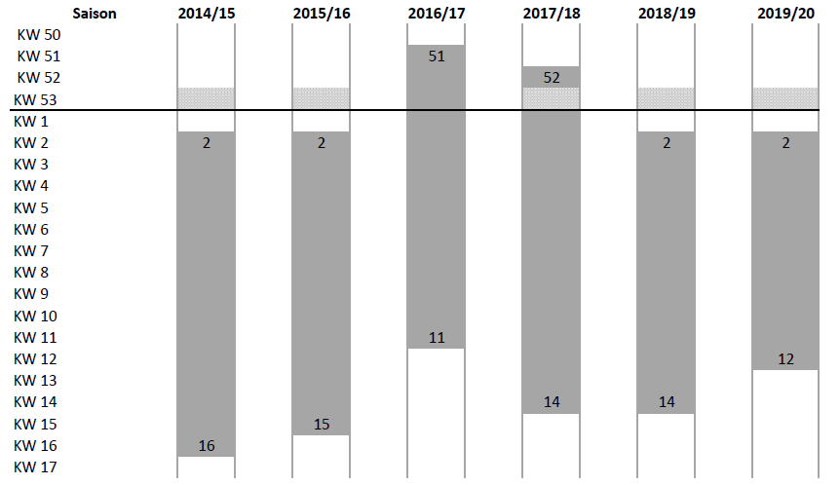
Auswahl des Zeitraums der SARI-Vergleichsgruppe
Auswahl der Wochen 3-11 der Jahre 2015-2019
(„sichere Grippewellenwochen)“

Slide 35
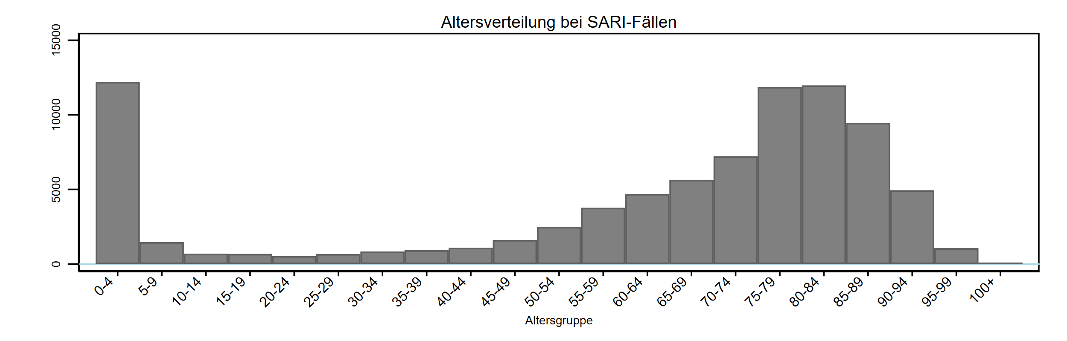
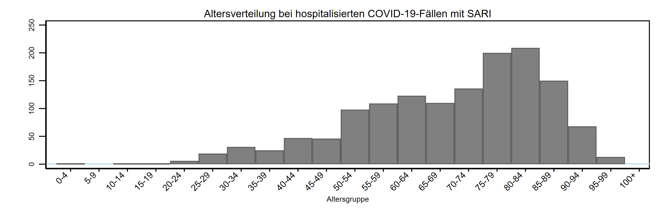
Ausschluss der jüngeren Altersgruppen (unter 15 Jahre)

Slide 36
Anteil schwerer Verläufe
→ Noch liegend: 8% der COVID-Fälle mit SARI (Datenstand 13.05.2020)

Slide 37
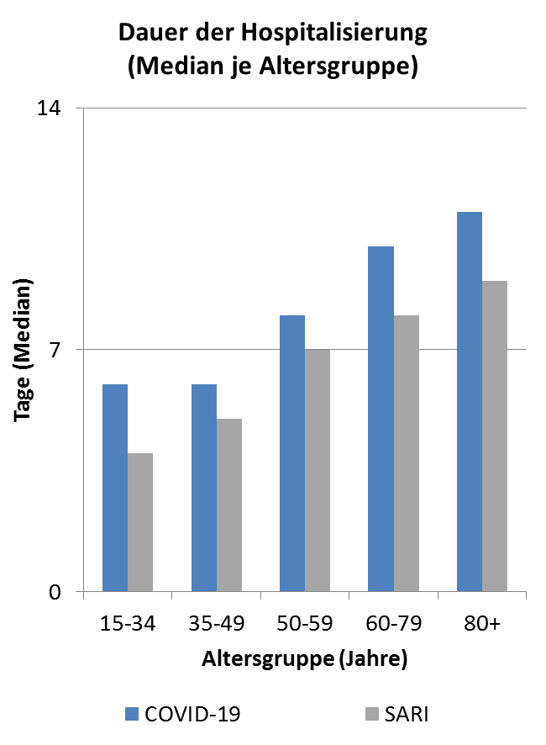
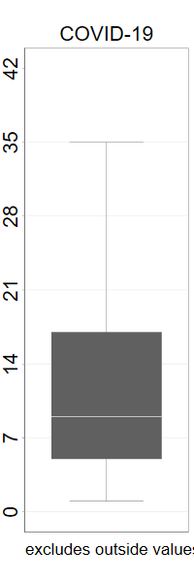
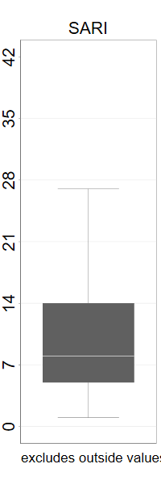
Dauer der Hospitalisierung

Slide 38
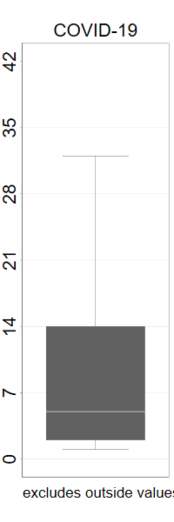
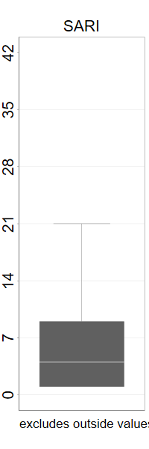
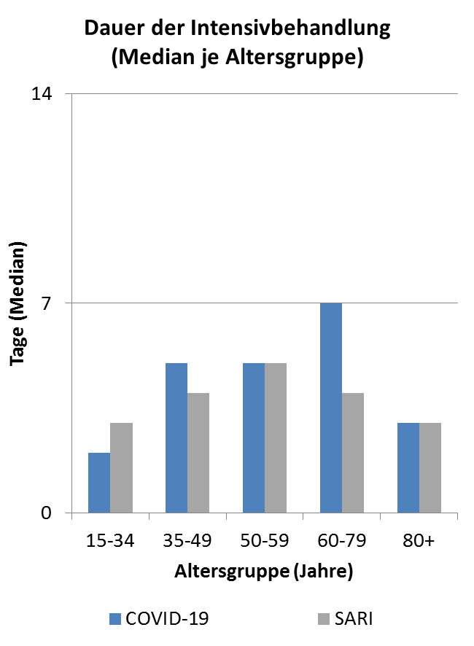
Dauer der Intensivbehandlung

Slide 39
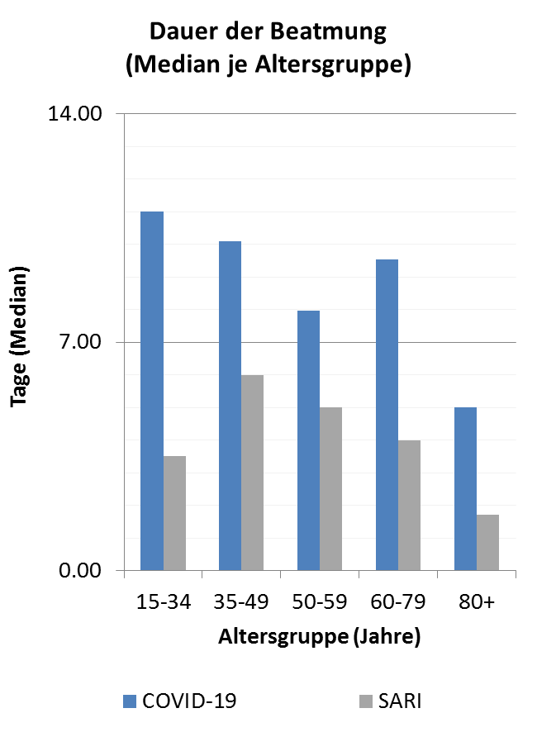
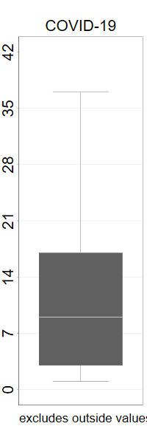
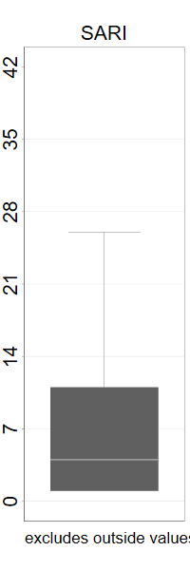
Dauer der Beatmung
Notes:
Spannweite; Darstellung mit Boxplot; Masse der COVID-Fälle liegt länger, größere Spannweite;

Slide 40
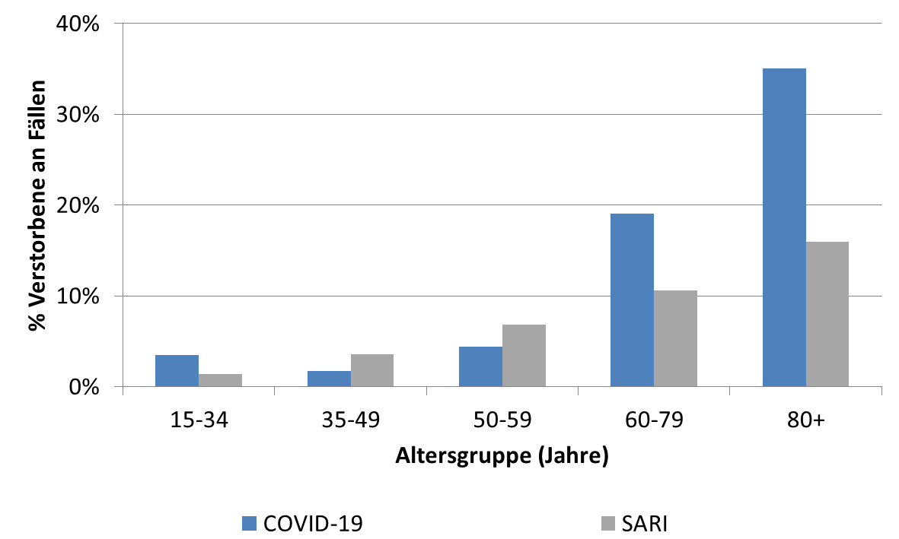
Risikofaktor Alter: Anteil Verstorbene an Fällen

Slide 41
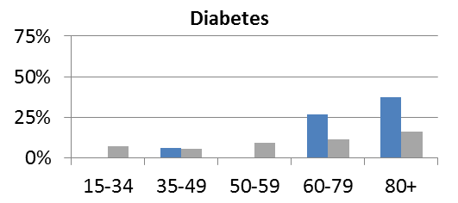
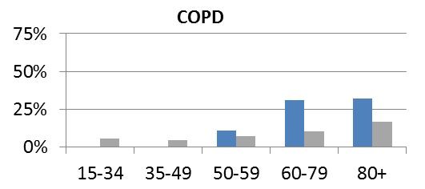
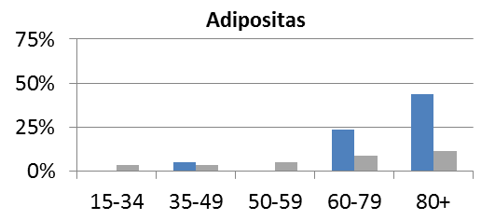
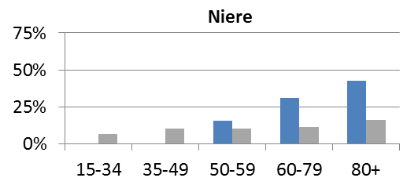
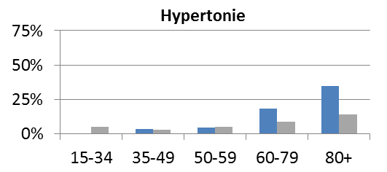
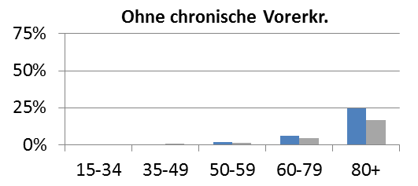
Anteil Verstorbene an Fällen mit Risikofaktor
Notes:
5 häufigste Begleiterkrankungen, kleine Diagramme, ähnlich int. Fallzahlen; Anteil Pers.

Slide 42
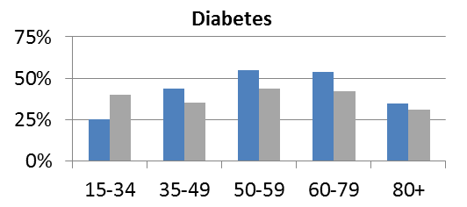
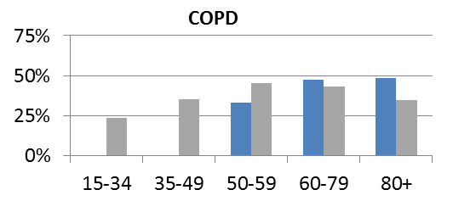
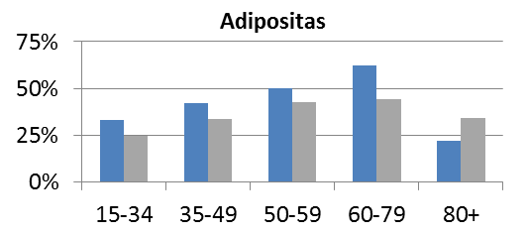
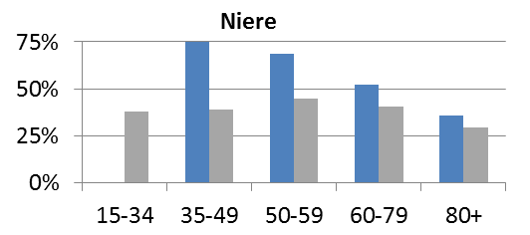
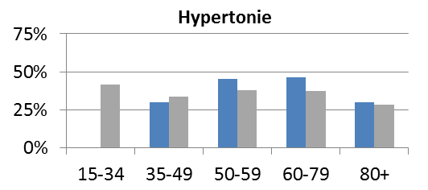
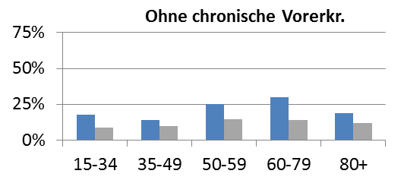
Anteil Intensivbehandlung an Fällen mit Risikofaktor
Notes:
5 häufigste Begleiterkrankungen, kleine Diagramme, ähnlich int. Fallzahlen; Anteil Pers.

Slide 43
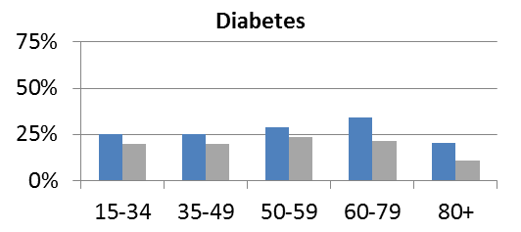
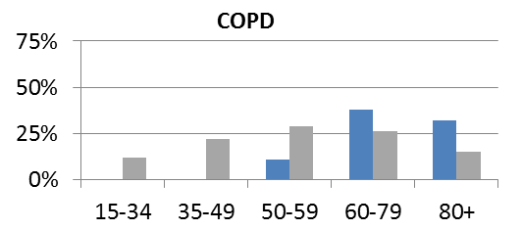
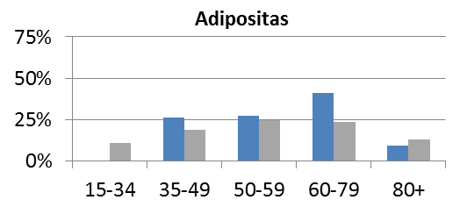
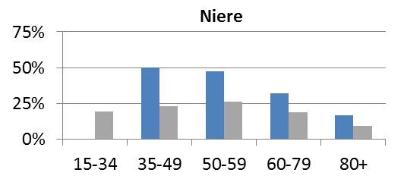
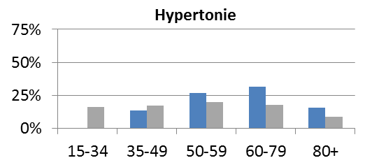
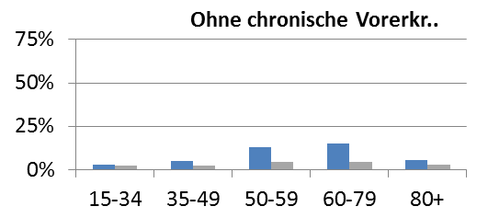
Anteil Beatmungsfälle an Fällen mit Risikofaktor
Notes:
5 häufigste Begleiterkrankungen, kleine Diagramme, ähnlich int. Fallzahlen; Anteil Pers.

Slide 44
Prognose benötigter Intensivbetten für SARS-CoV-2 Fälle; (Datenstand: 04.05.2020)
Notes:
Quelle: Bericht DIVI-Intensivregister; per Email

Slide 45
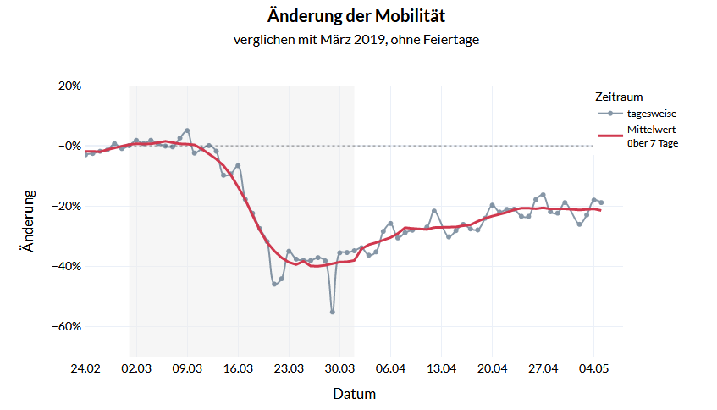
Aktuelle Mobilität (Datenstand 05.05.2020)
Notes:
http://rocs.hu-berlin.de/covid-19-mobility/de/current-mobility/

Slide 46
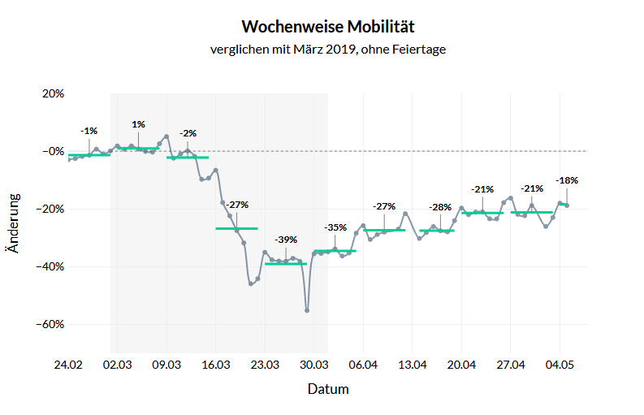
Aktuelle Mobilität (Datenstand 05.05.2020)
Link zum Mobility Monitor http://rocs.hu-berlin.de/covid-19-mobility/de/mobility-monitor/
Notes:
http://rocs.hu-berlin.de/covid-19-mobility/de/current-mobility/

Slide 47
Anzahl Labortestungen (Datenstand 12.05.2020)
KW | Anzahl Testungen | Positiv getestet | Anzahl übermittelnde Labore
Bis einschließlich KW10 | 124.716 | 3.892 (3,1%) | 90
11 | 127.457 | 7.582 (5,9%) | 114
12 | 348.619 | 23.820 (6,8%) | 152
13 | 361.515 | 31.414 (8,7%) | 151
14 | 408.348 | 36.885 (9,0%) | 154
15 | 379.233 | 30.728 (8,1%) | 163
16 | 330.027 | 21.993 (6,7%) | 167
17 | 360.443 | 18.015 (5,0%) | 176
18 | 325.259 | 12.585 (3,9%) | 174
19 | 382.154 | 15.775 (4,1%) | 173
Summe | 3.147.771 | 202.689 (6,8%)
  Bei den Zahlen der Labortestungen Stand KW19 warten wir noch auf Rückmeldung zweier Labore, da zu den übermittelten Daten noch Fragen offen sind (Stand 13.05.2020 08:30 Uhr).
KW, für die die Angabe prognostisch erfolgt ist: | KW11 | KW12 | KW13 | KW14 | KW15 | KW16 | KW17 | KW18 | KW19 | KW20
Anzahl übermittelnde Labore | 28 | 93 | 111 | 113 | 132 | 112 | 126 | 133 | 137 | 134
Testkapazität pro Tag | 7.115 | 31.010 | 64.725 | 103.515 | 116.655 | 123.304 | 136.064 | 141.815 | 153.698 | 157.150
Neu ab KW15: wöchentliche Kapazität anhand von Wochenarbeitstagen | - | - | - | - | - | 730.156 | 818.426 | 860.494 | 964.962 | 1.038.223
In KW 19 gaben 29 Labore einen Rückstau von insgesamt 3224 abzuarbeitenden Proben an. 35 Labore nannten Lieferschwierigkeiten für Reagenzien (siehe Anhang), hauptsächlich Extraktionskits und Abstrichtupfer.

Slide 48
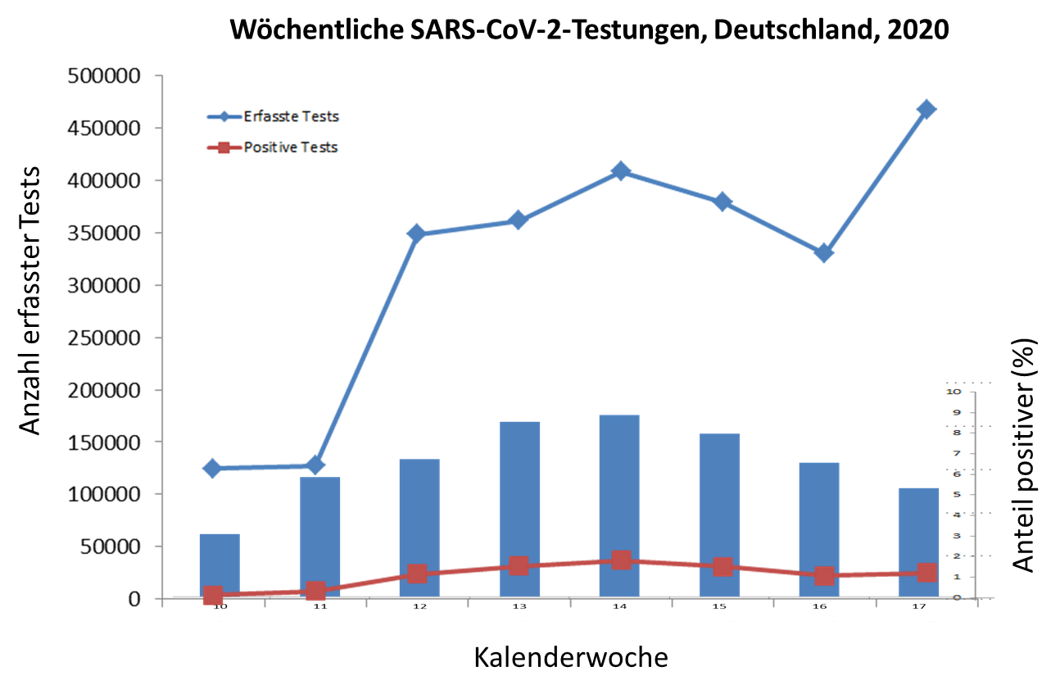

Slide 49
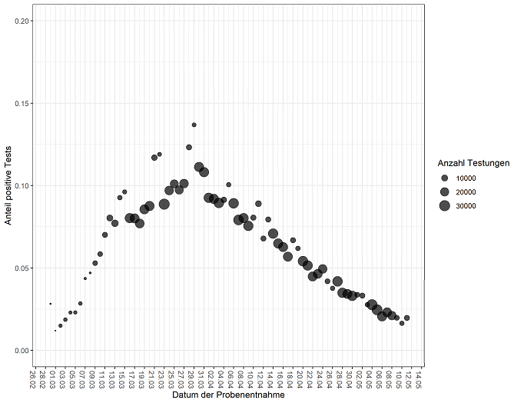
Anteil der positiven Testungen nach Datum der Probenentnahme für Deutschland (Datenstand 12.05.2020)

Slide 50

Anteil der positiven Testungen nach Datum der Probenentnahme und Bundesland (Datenstand 12.05.2020)

Slide 51

AGI, Stand 18. KW

Slide 52

GrippeWeb – KW 19
https://grippeweb.rki.de/
Notes:
Entwurf Wochenbericht

Slide 53

AGInfluenza ARE-Konsultationen KW 19

Slide 54

AG Influenza: ARE-Positivenrate KW 19

Slide 55

ICOSARI – KW 19

Slide 56

ICOSARI – KW 19

Slide 57

ICOSARI – KW 19

Slide 58
COVID-19-Fälle
Hospitalisiert mit respiratorischer Diagnose, Datenstand 22.04.2020
N=2.204 (plus 641 Patienten mit Verdacht auf COVID-19)
Anteil männliche Fälle: 53% Altersmedian: 73
Anteil Intensivpatienten: 31% männlich: 64%, Altersmedian: 72
Anteil beatmete Patienten: 14% männlich: 65%, Altersmedian: 74
Anteil verstorbene Patienten: 11% männlich: 57%, Altersmedian: 81
Anteil noch liegend: 51%
Notes:
ICOSARI Email FG36 Dienstag oder Mittwoch

Slide 59


COVID-19-Fälle

Slide 60


Dauer der Hospitalisierung - Outcome

Slide 61


Dauer der Hospitalisierung - Altersgruppen

Slide 62


Dauer der Intensivbehandlung - Outcome

Slide 63


Dauer der Intensivbehandlung - Altersgruppen

Slide 64


Dauer der Beatmung - Outcome

Slide 65


Dauer der Beatmung - Altersgruppen

Slide 66

Mobilitätsanalyse (Mobility Change) von Google mit 6 Kategorien und auch nach Bundesland (Datenstand: 17.04.2020)
Allgemein hat die Mobilität in Deutschland abgenommen, aber in "Parks" und "Residential area" wurde ein Anstieg beobachtet.
https://www.google.com/covid19/mobility/

Slide 67

Mobilitätsanalyse – Teil 2

Slide 68

Notaufnahmen: Konsultationen alle Ursachen (Stand 28.04.2020)
Notes:
Email Madlen Schranz

Slide 69

Besuche pro Notaufnahme

Slide 70

Situation Report – Besucheranzahl Gesamt & nach Altersgruppen

Slide 71

AKTIN- Syndromische Surveillance in Notaufnahmen

Slide 72

Situation Report – Besucheranzahl nach Triage Level
Triage Level 1 = Sofort, Triage Level 5 = Nicht dringend

Slide 73

Exzessmortalität Europa:
EUROMOMO-Woche 19 – Pooled number of deaths
Notes:
https://www.euromomo.eu/graphs-and-maps/
Immer Donnerstags

Slide 74

EUROMOMO-Woche 19: Weekly Z-Score by country
Notes:
https://www.euromomo.eu/

Slide 75

EUROMOMO-Woche 19: Weekly Z-Score by country

Slide 76
EUROMOMO-Woche 19: Weekly Z-Score by country

Slide 77


EUROMOMO
https://www.euromomo.eu/graphs-and-maps/

Slide 78


Slide 79

Deutschland

Slide 80


Slide 81

Baden-Württemberg

Slide 82


Slide 83

Bayern

Slide 84


Slide 85

Bremen

Slide 86


Slide 87

Berlin

Slide 88


Slide 89

Brandenburg

Slide 90


Slide 91

Hessen

Slide 92


Slide 93

Hamburg

Slide 94


Slide 95

Mecklenburg-Vorpommern

Slide 96


Slide 97

Niedersachsen

Slide 98


Slide 99

NRW

Slide 100


Slide 101

Rheinland-Pfalz

Slide 102


Slide 103

Schleswig-Holstein

Slide 104


Slide 105

Saarland

Slide 106


Slide 107

Sachsen

Slide 108


Slide 109

Sachsen-Anhalt

Slide 110


Slide 111

Thüringen

Slide 112


Slide 113

Exzessmortalität Deutschland (bis Mitte März 2020)
https://www.destatis.de/DE/Themen/Querschnitt/Corona/Gesellschaft/bevoelkerung-sterbefaelle.html
Notes:
https://www.euromomo.eu/
Immer Freitags

Slide 114
COVID-Ausbruchgeschehen Landkreis Greiz (TH)
Bei Corona-Reihenuntersuchungen im Landkreis Greiz sind insgesamt 47 weitere Infektionen festgestellt worden. Insgesamt wurden am Wochenende 855 Bewohner und Beschäftigte von sechs Pflege- und Seniorenheimen auf das Virus getestet (07.05.2020)
Maßnahmen: Allgemeinverfügung vom 12.05.2020 (in Kraft seit 13.05.2020, befristet zunächst bis 26.05.2020) "der Besuch von Krankenhäusern, Vorsorge- und Rehabilitationseinrichtungen sowie stationären Einrichtungen der Pflege und der besonderen Wohnformen für Menschen mit Behinderungen in der Eingliederungshilfe [... ist] untersagt."
Weitere Testungen in betroffenen Krankenhäusern und Pflegeeinrichtungen geplant.

Slide 115
Ausbruchsgeschehen auf Fleischverarbeitenden Betrieben :
Landkreis Coesfeld (NW)
Mit Datenstand 11.05.2020 umfasst der Ausbruch 248 Fälle, davon 52 weiblich und 196 männlich. Der Altersmedian liegt bei 42 Jahren. Insgesamt sind 160 Fälle (65%) asymptomatisch
Der Betrieb wurde mittlerweile vorübergehend geschlossen, die positiv-getesteten Mitarbeitenden wurden größtenteils in Hotels isoliert, da die vorhandenen Wohnverhältnisse keine häusliche Isolierung zuließen
In einem anderen Standort des Betriebs im LK Recklinghausen wurde SARS-CoV-2 ebenfalls bei einem Teil der Mitarbeitenden nachgewiesen.
Landesregierung NW: Testung aller Mitarbeitenden fleischverarbeitender Betriebe in ganz NW angeordnet, mit dem Fokus auf Betriebe, bei denen die Größe des Unternehmens und die Wohnsituation bzw. Unterbringung der dort Tätigen ein besonderes seuchenhygienisches Gefahrenpotenzial haben kann
Pressemeldung 12.05.: Aktuell sind 261 Beschäftigte des fleischverarbeitenden Betriebs in Coesfeld nachweislich mit dem Coronavirus infiziert. Bei 573 Getesteten hat sich die Befürchtung nicht bestätigt. Insgesamt sind unter den Beschäftigten bislang 1012 Abstriche genommen worden.
09.05.Lockerungen der Maßnahmen teilweise aufgeschoben bis zum 18. Mai 2020

Slide 116
Ausbruchsgeschehen auf Fleischverarbeitenden Betrieben:
Landkreis Enzkreis (BW)
Landkreis Enzkreis (GA Pforzheim) läuft seit 8. April ein COVID-Ausbruchsgeschehen unter Mitarbeitern eines Schlachthofs, das aktuell ca. 350 Fälle umfasst
Amtshilfe durch RKI erbeten (Sa 9:40)
Arbeiter auf 60-70 Adressen untergebracht. Wohnungen oder ganze Häuser, mit 6 bis 90 Personen
Mitbewohner können an andere Firmen "vermietet" werden (auch fleischverarbeitende Firmen oder für andere Tätigkeiten).
Großes Problem ist die Kommunikation und Sprachmittlung
Empfehlung von Institutionen, die bei Kommunikation (MSF) oder Sprachmittlung (z.B. "Faire Mobilität" oder Gemeindedolmetschdienst) weiterhelfen können
Unterstützung durch die Bundeswehr (Anfrage bei BMG, 36 qual. Personen) und 4 polnischsprachige Containement Scouts

Slide 117
Mein Schiff 3
Team ist aus Cuxhaven abgezogen worden. Gesundheitsamt hätte sich eine weitere Unterstützung gewünscht, aber das Ministerium hatte die Amtshilfe für beendet erklärt
Repatriierung hat am 07.05.20 begonnen. Aktuell (13.05.20): 1250 Personen aus 26 Ländern, täglich steigen ca. 40 Personen ab
RKI unterstützt seit dem 12.05.20 bei der internationalen Kommunikation
  Erste Listen am 11. und 13.05.20 erhalten
  Kommunikation über EWRS und IGV-NFP
  Zu erwarten: tgl. Listen der Absteiger; Ges. Anzahl / Zeitraum noch unklar
  Bisher keine neuen positiven Fälle

Slide 118
Überlastungsanzeigen Überblick – Stand 15.05.2020
Eingangs-datum | Bundesland | LK / SK | Gesundheitsamt | Ansprechpartner (GA) | Art des Unterstützungsbedarfs (KoNa, Ausbruchsuntersuchung) | Status (1= kein Engpass, 2=absehbarer Engpass, 3=aktueller Engpass)
30.04.2020 | Thüringen | LK Ilm-Kreis | Ilm-Kreis | Dr. med. R. Koch | KoNa | 3
30.04.2020 | Thüringen | SK Weimar | Weimar | Dr. Isabelle Oberbeck | KoNa | 3
30.04.2020 | Thüringen | SK Gera | Gera | Monika Jorzik | KoNa, Betreuung Quarantänefälle ab 25.05.2020, Umfang 4-6 Personen | 2
30.04.2020 | Sachsen-Anhalt | LK Harz |  |  | KoNa ab 20. KW, Umfang 2 Personen | 3
07.05.2020 | Sachsen | LK Vogtlandkreis | Plauen | Dr. med. Kerstin Zenker | Ausbruchsuntersuchung: -Ausbruch an COVID-19 in unserem Klinikum Obergöltzsch in Rodewisch, mit Stand vom 08.05.2020 wurden 33 positive Nachweise bei Personal und 8 Nachweise bei Patienten erbracht. -Nach Begehung mit einem Infektiologen erfolgte die Entscheidung zur schrittweisen Wiederaufnahme des Regelbetriebes zum 11.05.. Aufnahmescreening ist etabliert. Screening von Personal und auf betroffenen Stationen mind. wöchentlich wird fortgeführt. Fälle werden kohortiert, Verdachtsfälle bzw. Kontakte auch. -Aufnahmestopp -Bitte um logistische Unterstützung | 3
08.05.2020 | Thüringen | LK Sonneberg | Sonneberg | Jürgen Kopper (Krisenstab), Stefan Müller (GA) | KoNa (Ausbrüche in einer Seniorenwohnanlage, in der Dialysestation am KH Sonneberg, im KH Sonneberg, nur ein Honorararzt mit 20 WStd.) | 3
09.05.2020 | Baden-Württemberg | Lk Enzkreis | Pforzheim | Dr. Brigitte Joggerst | Ausbruchsuntersuchung: -Baden Württemberg erbittet Amtshilfe durch das RKI beim weiteren Management des Ausbruchsgeschehens im Landkreis Enzkreis in BW, wo seit dem 8. April ein COVID-Ausbruchsgeschehen unter Mitarbeitern eines Schlachthofs läuft, das aktuell ca. 350 Fälle umfasst. | 3
Notes:
V

Slide 119


Slide 120
Amtshilfeersuchen I
BL | Kreis | Datum Beginn | Details | RKI-Mitarbeitende
BY | Starnberg | 30.01.2020 | WEBASO-Cluster | Nadine Zeitlmann, Andreas Reich, Sonja Boender, N. Muller, Kirsten Pörtner
NW | Heinsberg | 27.02.2020 | Fälle nach Karnevalsveranstaltung | Juliane Seidel, M. Schranz, Doreen Staat
NW | Telefonische Beratung | 01.03.2020 | Fachliche Unterstützung des RKI bei den vielfältigen Anfragen Ministerium für Arbeit, Gesundheit und Soziales in NRW | Muna Abu Sin
BY | Freising | 05.03.2020 | Ausbruchs im Landkreis, Unterstützung bei KoNa | Michael Brandl, Jennifer Bender, Nadine Zeitlmann
BE | Mitte | 9.03.2020; 22.03.20 | Cluster im Zusammenhang mit einem Großraumbüro | Nadine Muller
BY | Nürnberg | 10.03.2020 | Unterstützung bei KoNa in Arztpraxis mit SARS-CoV-2-positivem Arzt | Sonia Boender, Kai Michaelis, Jennifer Bender
BY | Tirschenreuth | 19.03.2020; 23.04.2020 | 40 Fälle nach Starkbierfest; Europäisches mobiles Labor angefordert (Kapazität bis zu 100 Proben/Tag) | Michael Brandl, Sybille Rehmet
SL | Sankt Wendel | 20.03.2020 | Ausbruch im Krankenhaus mit SARS-CoV2-positiven Mitarbeitern | Tim Eckmanns, Kirsten Pörtner
ST | Wittenberg | 26.03.2020 | Großer Ausbruch LK Wittenberg – Unterstützung bei KoNa in Altenpflegeheim zusätzl. Ausbruch in Krankenhaus | Christina Frank, Marina Lewandowsky, Neil Saad
HH | Hamburg | 30.03.2020 | Probleme mit der Datenerfassung und Übermittlung | Herman Claus
BB | Potsdam | 03.04.2020 | Ausbruch im Ernst-von-Bergmann-Klinikum Potsdam | Tim Eckmanns, Muna Abu Sin, Felix Moek
ST | Halberstadt | 03.04.2020 | Ausbruch in einer Flüchtlingsunterkunft | Sabine Vygen-Bonnet, Navina Sarma
BE | Berlin Hellersdorf & Lichtenberg | 03.04.2020 | Ausbruch in Unfallkrankenhaus Hellersdorf– 3 nosokomiale Infektionen, 25 MA positiv; Ausbruch in KH Lichtenberg | Tim Eckmanns, Sebastian Haller
HB | Bremen | 08.04.2020 | Klinikum Links der Weser – noch keine genauen Infos | Tim Eckmanns & Sebastian Haller
Notes:
Vergleiche:
Lageprotokoll, unter: S:\Projekte\RKI_nCoV-Lage\1.Lagemanagement\1.2.Lageprotokolle\Lageprotokoll_nCoV.xlsx
Einsatzteams, unter: S:\Projekte\RKI_nCoV-Lage\5.Unterstützung_im_Feld\Covid-19_Bereitschaft_für_BL-Einsätze.xlsx, Reiter: Teams im Einsatz

Slide 121
Amtshilfeersuchen II
BL | Kreis | Datum Beginn | Details | RKI-Mitarbeitende
BE | Berlin | 17.04.2020 | Berlin Trompete (GA Mitte) | Nadine Muller, Nadine Zeitlmann
BE | Berlin | 20.04.2020 | Berliner Domchor | Udo Buchholz, Felix Reichert
BE | Berlin |  | Lichtenberg-Altenpflegeheim | FG37
SN | Sachsen |  | Krankenhaus geriatrie-Obergöltsch-Rodewsch | FG37
NI | Cuxhaven | 03.05.2020 | Crew-Mitglieder „ Mein Schiff“ | FG37, FG32
BW | Enzkreis | 07.05.2020 | Fleischverarbeitende Fabrik | FG35
Notes:
Vergleiche:
Lageprotokoll, unter: S:\Projekte\RKI_nCoV-Lage\1.Lagemanagement\1.2.Lageprotokolle\Lageprotokoll_nCoV.xlsx
Einsatzteams, unter: S:\Projekte\RKI_nCoV-Lage\5.Unterstützung_im_Feld\Covid-19_Bereitschaft_für_BL-Einsätze.xlsx, Reiter: Teams im Einsatz

Slide 122
Backup

